Slide 1
第八章 函数进阶

Slide 2
预习检查
讲师根据上节课布置的预习内容进行集中测试

Slide 3
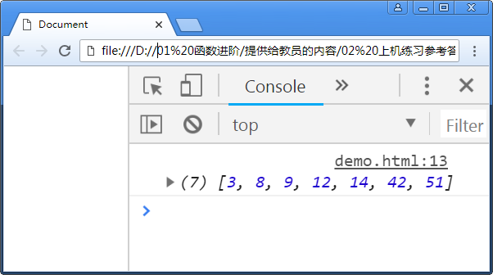
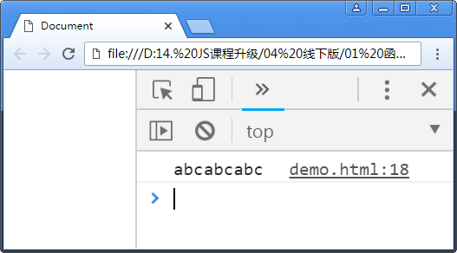
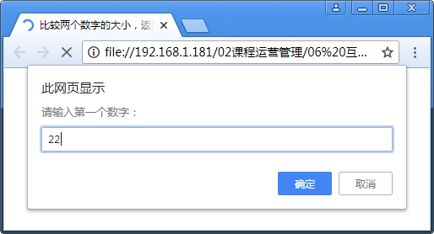
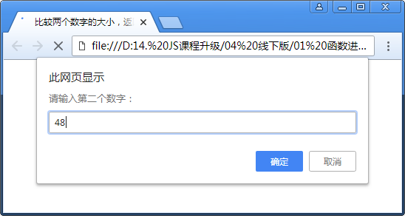
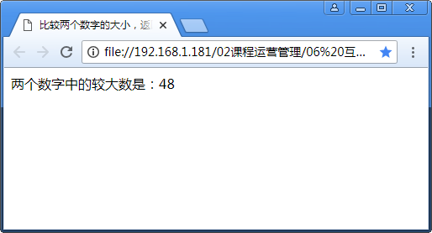
本章任务
数组排序
”abc“字符串重复三次
返回最大值
Notes:
教学指导：
讲师可演示这几个案例，并告知学生本课重点练习什么，也好在学习时学生能够抓住重点，核心学习

Slide 4


本章目标
掌握定义函数的两种方式
掌握回调函数的使用
理解作用域&作用域链
会使用预解析&函数相关知识识别程序结果
Notes:
教学指导：
本章知识都是重点，所以学生在学习这一块时注意力要一些，因为每一块都是重点

Slide 5
函数
命名函数：如果函数有名字，就是命名函数
匿名函数：如果函数没有名字，就是匿名函数
functuin f1(){
}
函数有名字
functuin (){
}
函数没有名字
Notes:
教学指导：先讲这两个概念，主要让学生知道匿名函数是什么意思

Slide 6


定义函数
定义函数的两种方式
函数声明
函数表达式
把一个函数给一个变量，此时形成了函数表达式
function 函数名 () { //函数体 }
var 变量 = 匿名函数 ;
示例
function f1(){
console.log("哈哈哈")
}
f1();
var f2=function(){
console.log("你好");
};
f2();
演示示例01：定义函数的两种方式
Notes:
教学指导：
函数声明
functuin f1(){
Console.log(“你好”);
}
f1(); f1是啥？——》函数名字 f1存的是啥？ ——》console.log(f1)，存的f1代码
function (){
Console.log(“哈哈哈”);
}
() ——》他是匿名函数，而且匿名函数不能直接调用？那应该怎么调用？ 应该有函数名或者函数的代码才能调用，所以现在给他取个名字。
Var f2=function (){ //匿名函数给了一个变量，那f2实际上存的就是一个函数
Console.log(“哈哈哈”);
}
f2();

Slide 7

函数声明和函数表达式二者区别
示例
function f1() {
console.log("哈哈哈");
}
f1();
function f1() {
console.log("你好");
}
f1();
var f2=function(){
console.log("函数表达式");
};
f2();
var f2=function(){
console.log("函数声明");
};
f2();
注意
函数声明：如果出现两个一样的函数，后面的会覆盖前面函数
演示示例02：函数声明和函数表达式区别

Slide 8

函数自调用
语法
function 函数名() {
//函数体
}
函数名();
(function(){
//函数体
})();
演示示例03：函数自调用
Notes:
教学指导：
函数自调用：没有名字，声明的同时，直接调用
好处是：比如 function f1(){} function f1(){} ——》冲突，但是使用函数自调用不会冲突

Slide 9

函数的数据类型
示例
function f1() {
console.log("我是函数");
}
f1();
问题
如何获取某个变量的类型?
typeof
console.log(typeof f1);
结论：函数是有数据类型，它的数据类型是：function
演示示例04：函数的数据类型

Slide 10

代码回顾2-1
示例
function f1(x,y) {
console.log(x+y);
}
f1(10,20);
function f2(x,y) {
console.log(x+y);
}
f2("hello","你好");
function f3(x) {
console.log(x);
}
f3(true);
提问
函数可以作为参数使用吗？
演示示例05：任何数据类型都可以作为参数
Notes:
教学指导：
讲师可以在开发工具中输入以上代码，找出规律，会发现数字类型可以作为参数使用，字符串类型可以作为参数使用，布尔类型也可以作为参数使用，因此会发现任意数据类型都可以作为参数使用，而刚刚学的函数是function类型，那么函数可以作为参数使用吗？
从而引出下一页

Slide 11
回调函数2-1
函数f2作为参数传递到另一个函数f1中，并且这个函数f1执行函数f2。就说函数f1叫做回调函数
示例
function f1(fn){
fn();
}
function f2(){
console.log("我是回调函数哦~");
}
f1(f2);
演示示例06：函数可以作为参数使用
Notes:
教学指导：
结论：函数可以作为参数使用

Slide 12
代码回顾2-2
示例
function f1(){
return 100;
}
console.log(f1());
function f2(){
return "哈哈哈";
}
console.log(f2());
function f3(){
return true;
}
console.log(f3());
提问
函数可以作为返回值使用吗？
演示示例07：任何数据类型都可以作为返回值
Notes:
教学指导：
讲师可以在开发工具中输入以上代码，找出规律，会发现数字类型可以作为返回值使用，字符串类型可以作为返回值使用，布尔类型也可以作为返回值使用，因此会发现任意数据类型都可以作为返回值使用，而刚刚学的函数是function类型，那么函数可以作为返回值使用吗？
从而引出下一页

Slide 13
回调函数2-2
示例
function f1() {
console.log("f1函数调用了");
return function () {
console.log("这是一个函数");
};
}
var ff = f1();
ff();
演示示例08：函数可以作为返回值使用
Notes:
教学指导：
当调用f1函数时，可以输出f1函数调用了，但是同时又返回了一个匿名函数，匿名函数不能直接调用，因此需要声明一个变量ff接收，那此时的ff就是函数了，就可以直接调用ff
结论：函数可以作为返回值使用

Slide 14

学生操作—数组排序
练习
需求说明
使用JS双重循环+if判断进行排序
使用sort方法排序
完成时间：15分钟
Notes:
教学指导：
这里需要注意使用带参函数来完成
需求提示：如果输入多个学生姓名，可以在页面中打印出来多个学生姓名，以及学生数量也可以增加，如最后一张图，共1名学生，如果是输入三个学生名字，那就是共3名学生，这个数字是根据输入了几个名字，就统计几名学生

Slide 15
学生操作—”abc“字符串重复三次
练习
需求说明
将字符串“abc”重复三次输出（要求使用return）
完成时间：10分钟
Notes:
教学指导：
这里需要注意使用带参函数来完成
需求提示：如果输入多个学生姓名，可以在页面中打印出来多个学生姓名，以及学生数量也可以增加，如最后一张图，共1名学生，如果是输入三个学生名字，那就是共3名学生，这个数字是根据输入了几个名字，就统计几名学生

Slide 16
共性问题集中讲解
常见问题及解决办法
代码规范问题
调试技巧
共性问题集中讲解

Slide 17
作用域&块级作用域
作用域：作用域就是在这一个区域内有作用（使用范围）
块级作用域：一对大括号就可以看成是一块
示例
{
var num=10;
}
console.log(num);
if(true) {
var num=20;
}
console.log(num);
for(var i=0;i<5;i++) {
var num=30;
}
console.log(num);
function f1() {
var num=50;
}
f1();console.log(num);
结论：JS中没有块级作用域，但是函数除外
演示示例09：块级作用域
Notes:
教学指导：
作用域简单的说就是使用范围，了解即可
块级作用域：一对大括号就可以看成是一块，通过演示大括号，条件语句，循环语句，会发现，在大括号外面可以访问在大括号里面声明的变量，因此可得出结论：JS没有块级作用域，但是在函数这个大括号中声明的变量，到大括号外面不可以访问，因此可得出第二个结论：JS没有块级作用域，但是函数除外
特别提醒：告知学生这里指JS中没有块级作用域仅限制ES5，但是在ES6中会发现有块级作用域
这一页讲完从而引出全局变量和局部变量

Slide 18
局部变量VS全局变量
全局变量：在函数外声明的变量，网页上的所有脚本和函数都能访问它
局部变量：在函数内部声明的变量（使用var），只能在函数内部访问它
可以在不同的函数中使用名称相同的局部变量
生存期
局部变量在函数运行以后被删除
全局变量在页面关闭后被删除
结论：全局变量和局部变量区别：作用域不同、声明位置不同、生存期不同
Notes:
教学指导：
这一页与上一页可以结合着讲解

Slide 19
隐式全局变量VS全局变量
隐式全局变量
指声明变量时没有使用声明变量的关键字
示例
var a1=1; //全局变量
a2=2; //隐式全局变量
delete a1;
delete a2;
console.log(typeof a1);//number
console.log(typeof a2);//undefined
结论：隐式全局变量是可以被删除的，但是全局变量是不能被删除的
演示示例10：隐式全局变量和全局变量
Notes:
教学指导：
说明：隐式全局变量是可以被删除的，全局变量是不能被删除的
定义变量使用var是不会被删除的,没有var是可以删除的
大家想想，咱们定义变量就是为了方便使用对吧，但是结果把它给删了，那么定义它还有用吗？是不是就不起作用了，因此咱们再定义变量是要注意加var，如果不加var，代码结果不会有什么问题，但是别人是可以轻易删除的

Slide 20
作用域链2-1
沿着作用域链一级一级地搜索的过程。搜索过程始终从作用域链底端开始，然后逐级向上回溯，直到找到为止（如果找不到，通常会报错）
Notes:
教学指导：
概念性知识，了解即可

Slide 21
作用域链2-2
示例
var num = 10;
function f1 () {
var num = 20;
function f2 () {
var num = 30;
function f3 () {
var num = 50;
console.log(num);
}
f3();
}
f2();
}
f1();
演示示例11：作用域链
Notes:
教学指导：
0级作用域：script标签里面定义的变量，叫做0级作用域
当f1函数调用的时候，定义了一个f2的函数，f2直接被调用，但是f2调用的时候又定义了一个f3函数，f3也被执行调用了，就形成了作用域链

Slide 22
预解析
示例
console.log(num);
var num=10;
f1();
function f1() {
console.log(num);
var num=10;
}
结论：
1、变量的声明提前了----提前到当前所在的作用域的最上面
2、函数的声明也会被提前---提前到当前所在的作用域的最上面
演示示例12：预解析
Notes:
教学指导：
预解析：提前解析代码
正常的代码执行顺序都是一行一行的从上往下，
console.log(num);
var num=10;//这段代码正常应该是报错 //没有报错，答案是undefined，说明代码执行前，num声明了，但是没有赋值，所以答案是undefined。

Slide 23
学生操作—返回最大值
练习
需求说明
编写函数，比较两个数值的大小并返回较大值
函数通过return将值返回给调用者
完成时间：20分钟
Notes:
教学指导：
这里需要注意使用带参函数来完成
需求提示：如果输入多个学生姓名，可以在页面中打印出来多个学生姓名，以及学生数量也可以增加，如最后一张图，共1名学生，如果是输入三个学生名字，那就是共3名学生，这个数字是根据输入了几个名字，就统计几名学生

Slide 24
共性问题集中讲解
常见问题及解决办法
代码规范问题
调试技巧
共性问题集中讲解

Slide 25
总结
定义函数的两种方式
回调函数
作用域
预解析
函数声明
函数表达式
函数可以作为参数使用
函数可以作为返回值使用
函数进阶
块级作用域
全局变量&局部变量
隐式全局变量和全局变量
声明位置不同
作用域不同
生存期不同
隐式全局变量可以作为被删除
全局变量不可以被删除
Notes:
教学指导；
总结部分主要达到以下几个目的：
1、回顾内容。注意与与本章任务和目标不一样。本章任务和目标是是强调内容概貌，学到技术，告知要学习什么；总结时，要格外强调观点，把每一个知识点的观点结论都尽量突出出来。
2、整理逻辑。还应该把观点之间的逻辑联系梳理出来。从而使知识系统化、逻辑化。要帮助学生整清逻辑是总结的一大任务。

Slide 26
作业
课后作业
讲师备课时根据班级情况在此添加内容，应区分必做、选做内容，以满足不同层次学生的需求
预习作业
讲师备课时根据班级情况在此添加预习内容
Notes:
教学指导：

